Slide 1
Capitolo XV
Aspettative, consumo e investimento

Slide 2
1. Il consumo
Sono svariati i fattori che intervengono nella scelta di consumo e risparmio.
La teoria del consumo, a cui si fa riferimento, è stata sviluppata indipendentemente da Milton Friedman (teoria del reddito permanente) da Franco Modigliani (teoria del ciclo vitale).
Entrambe le teorie descrivono il fatto che i consumatori tengono conto delle aspettative sui loro redditi futuri.
Sin da allora, i comportamenti di consumo sono una delle aree di ricerca più intense in economia.

Slide 3
1.1 Il consumatore lungimirante
Un’ipotesi «estrema», ma utile come punto di partenza, è la teoria del consumatore lungimirante.
Egli stima la propria ricchezza totale, costituita dalla ricchezza non umana (finanziaria e immobiliare) e dalla ricchezza umana (il valore attuale del reddito da lavoro).
Successivamente, egli decide quale frazione della ricchezza totale consumare nel corso di un anno
C_{t} = C(ricchezza totale_{t})

Slide 4
1.3 Verso una descrizione più realistica
Ci sono alcuni punti da considerare per ottenere una descrizione più realistica:
è probabile che non sia desiderato un livello di consumo costante nel tempo.
è probabile che le previsioni circa il reddito futuro e dunque circa la ricchezza totale siano eccessivamente ottimistiche/pessimistiche.
qualora si voglia prendere a prestito, la banca analizza il reddito corrente per scegliere se erogare il prestito o meno.

Slide 5
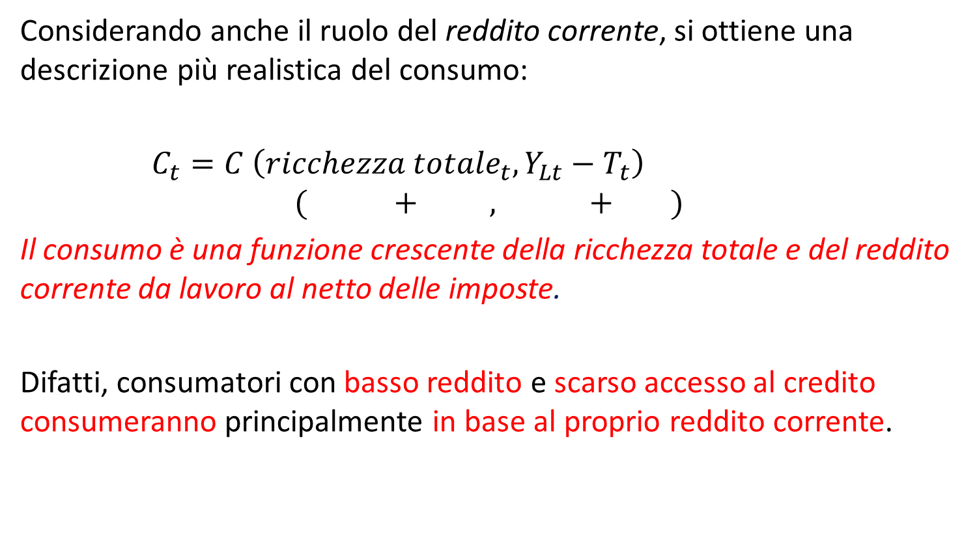
1.3 Verso una descrizione più realistica
Considerando anche il ruolo del reddito corrente, si ottiene una descrizione più realistica del consumo:
$C_{t}=C \left(ricchezza {totale}_{t}, Y_{Lt}−T_{t}\right)$
$$( + , + )$$
Il consumo è una funzione crescente della ricchezza totale e del reddito corrente da lavoro al netto delle imposte.
Difatti, consumatori con basso reddito e scarso accesso al credito consumeranno principalmente in base al proprio reddito corrente.

Slide 6
1.4 Uno sguardo di insieme: reddito corrente, ricchezza totale, aspettative e consumo
In quale modo le aspettative influenzano il consumo?
In via diretta, tramite la ricchezza umana (reddito, tassi di interesse reale e imposte future attese
In via indiretta, attraverso la ricchezza non umana (azioni, obbligazioni e attività immobiliare).
La correlazione tra consumo e aspettative genera due conseguenze fondamentali sulla relazione tra consumo e reddito:
il consumo reagisce a variazioni del reddito corrente in modo meno che proporzionale (es. comportamenti in espansioni e recessioni);
il consumo può variare anche se non muta il reddito corrente (es. esito elezioni politiche, effetti persistenti di crisi economiche)

Slide 7
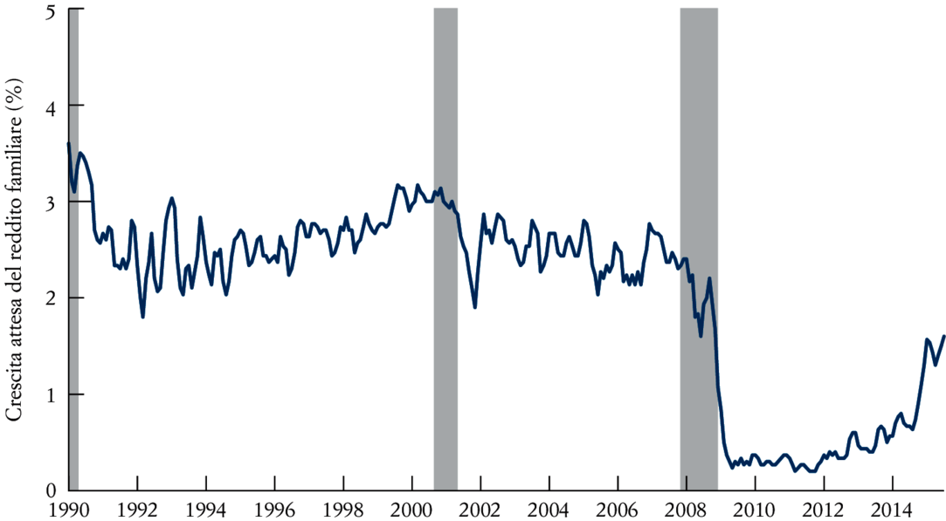
1.4 Uno sguardo di insieme: reddito corrente, ricchezza totale, aspettative e consumo
Crescita attesa del reddito famigliare negli Stati Uniti dal 1990.

Slide 8
2. L’investimento
Nei capitoli precedenti abbiamo assunto che l’investimento fosse funzione solamente del tasso di interesse corrente e dal livello corrente di vendite.
Ora analizzeremo più a fondo le modalità con le quali le imprese assumono le proprie decisioni di investimento, vedendo come l’investimento dipende dalle aspettative in futuro.

Slide 9
2.1-2.2-2.3 Investimento e profitti attesi
Ipotizziamo il processo decisionale di un’impresa che deve scegliere se acquistare o meno un macchinario.
Terrà conto di:
- deprezzamento: l’impresa deve stimare la durata del macchinario, che dipenderà da un tasso di deprezzamento δ, per cui un macchinario nuovo quest’anno vale (1- δ) macchinari l’anno prossimo;
- valore attuale dei profitti attesi: l’impresa deve calcolare il valore attuale dei profitti attesi da quel macchinario.

Slide 10
2.3 Valore attuale dei profitti attesi
Il valore attuale dei profitti attesi è uguale al valore scontato dei profitti attesi l’anno prossimo più il valore scontato dei profitti attesi fra due anni, tenendo conto del tasso di deprezzamento del macchinario e così via.
Quindi avremo:

Slide 11
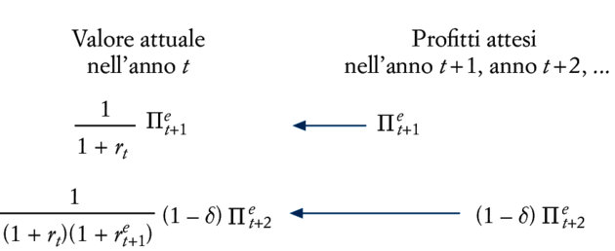
2.3 Valore attuale dei profitti attesi

Slide 12
2.4 La decisione di investire
L’impresa deve poi decidere se acquistare il macchinario oppure no.
Questa decisione dipenderà dalla relazione tra il valore attuale dei profitti attesi e il prezzo del macchinario. La funzione di investimento sarà quindi:
L’investimento dipende positivamente dal valore attuale dei profitti futuri per unità di capitale.

Slide 13
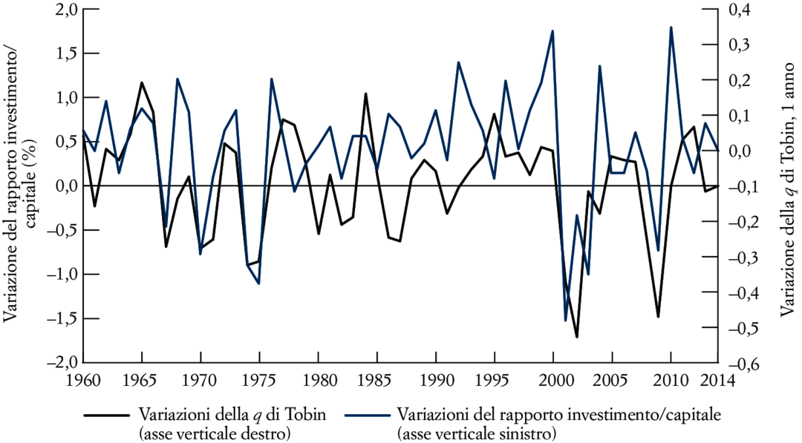
2.4 La decisione di investire
James Tobin, economista di Yale, ha studiato una importante teoria, secondo cui è presente una relazione tra mercato azionario e investimento, tramite la variabile q di Tobin.

Slide 14
2.5 Un utile caso speciale
Supponiamo che le imprese si aspettino che sia i profitti futuri che i tassi di interesse futuri rimangano costanti allo stesso livello di oggi, per cui:
Gli economisti in questo caso indicano la presenza di aspettative statiche. L’equazione diventa:

Slide 15
2.5 Un utile caso speciale
L’investimento diventa a sua volta:
Il denominatore, la somma del tasso di interesse reale e del tasso di deprezzamento, è chiamato costo d’uso o costo di affitto del capitale.

Slide 16
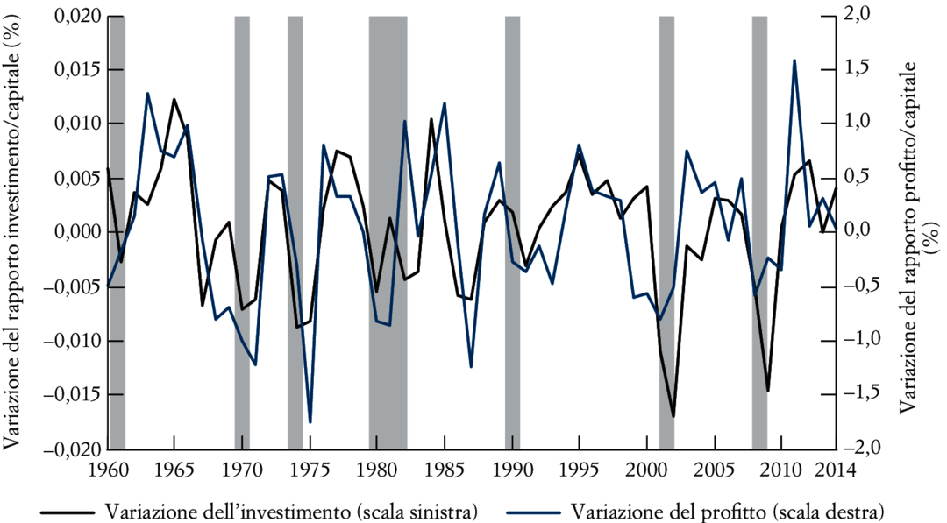
2.6 Profitti attesi e profitti correnti
Fonte: Bureau of Economic Analysis

Slide 17
2.6 Profitti attesi e profitti correnti
Se i profitti correnti sono bassi, un’impresa che voglia acquistare un nuovo macchinario può ottenere i fondi necessari solo ricorrendo a un prestito. Anche se un’impresa volesse investire, potrebbe trovare difficoltà nel reperire credito.
L’investimento dipende quindi sia dal valore presente atteso dei profitti, sia dal livello corrente dei profitti:

Slide 18
2.7 Profitti attesi e profitti correnti
E i profitti, correnti e attesi, da che cosa dipendono?
Dal livello delle vendite.
Dallo stock esistente di capitale.
Quindi:
Il profitto per unità di capitale è una funzione crescente del rapporto tra vendite e stock di capitale. Dato lo stock di capitale, quanto maggiori sono le vendite, tanto più alto sarà il profitto. Date le vendite, quanto maggiore è lo stock di capitale, tanto minore sarà il profitto.

Slide 19
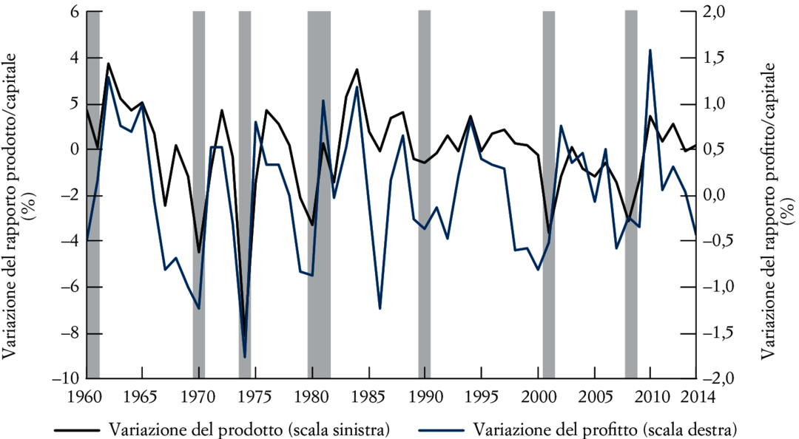
2.7 Profitti attesi e profitti correnti
Fonte: Bureau of Economic Analysis

Slide 20
3. La volatilità del consumo e dell’investimento
Ci sono numerose analogie tra l’analisi del consumo e dell’investimento:
il fatto che i consumatori percepiscano le fluttuazioni correnti del reddito come transitorie piuttosto che come permanenti influenza le loro decisioni di consumo.
allo stesso modo, il fatto che le imprese percepiscano le fluttuazioni delle vendite correnti come transitorie piuttosto che come permanenti influenza le loro decisioni di investimento.

Slide 21
3. La volatilità del consumo e dell’investimento
Ci sono tuttavia delle differenze:
dalla teoria del consumo segue che, a fronte di un incremento di reddito percepito permanente, i consumatori rispondono al massimo con un aumento del consumo di pari ammontare;
al contrario del consumo, non c’è ragione per cui l’aumento dell’investimento non sia maggiore dell’incremento delle vendite.

Slide 22
3. La volatilità del consumo e dell’investimento
Possiamo comunque trarre tre conclusioni:
il consumo e l’investimento di solito si muovono insieme (es. calano entrambi durante una recessione).
l’investimento è molto più volatile del consumo.
tuttavia, mentre l’investimento è molto più piccolo del consumo, le variazioni annuali dell’investimento sono più o meno uguali alle variazioni del consumo.

Slide 23
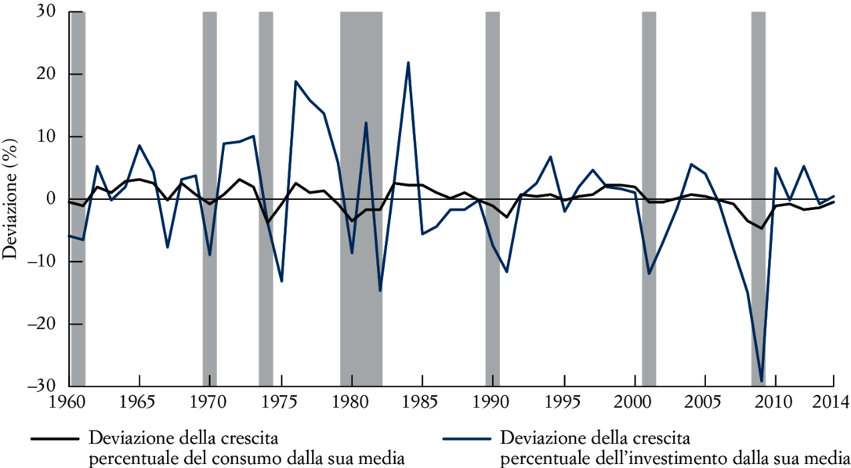
3. La volatilità del consumo e dell’investimento
Fonte: FRED

Slide 24
Il punto principale di questo capitolo è:
sia le decisioni di consumo che quelle di investimento dipendono molto dalle aspettative sul futuro.

